Slide 1
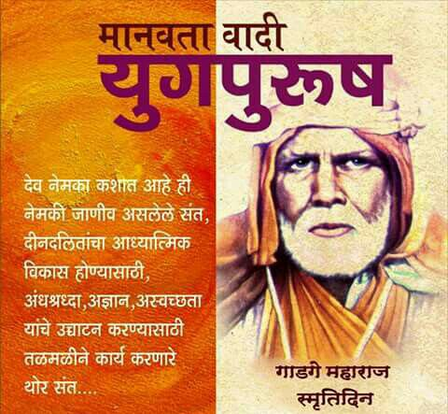

Slide 2
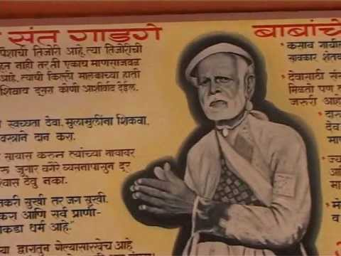

Slide 3
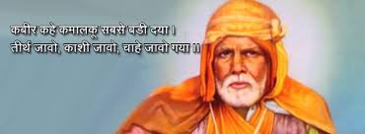

Slide 4
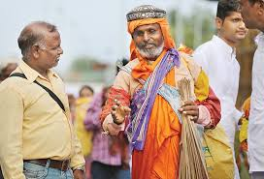

Slide 5
( जन्म २३ फ्रेब्रुवारी १८७६ — पुण्यतिथी २० डिसेंबर १९५६)
आदर्श आचरण व कीर्तन याद्वारे बहुजन समाजातील मागास वर्गीयान मधील अंधश्रद्धा तसेच शिक्षणाविषयीचे प्रेम जागविण्याकरीता ज्यांनी आपले संपूर्ण आयुष्य वेचले त्या संत गाडगे बाबां चा जन्म २३ फेब्रुवारी १८७६, जि. अमरावती,शेंडगावी येथे झाला.त्यांचे संपूर्ण नाव– डेबुजी झिंगराजी जाणोरकर, त्यांच्या आईचे नाव सखुबाई. जनजागृती साठी त्यांनी स्वत:चे जीवन कीर्तने करीत खेडोपाडी फिरत घालविले.त्यांच्या अंगात सदैव घोंगडी चा अंगरखा व हाती मातीचे गाडगे असायचे. त्यामुळे त्याना जनमानसाने ‘ गोधडीबाबा’ किंवा ‘ गाडगेबाबा ‘ नाव पाडले व त्या नावानेच प्रसिद्ध झाले. ते परीट समाजातले होते. त्यावेळी तो समाज फार मागासलेला होता.त्यांचे वडील सधन शेतकरी होते.त्याकाळी त्यांच्या समाजात देवाच्या नैवेद्या पासून ते पाहुण्यांच्या पाहुणचारात सुद्धा दारू व मास हेच त्यांचे दैवत असायचे. हीच त्यांची धर्म रूढी असे. त्यामुळे त्यांचे वडील दारू व मास या व्यसनापायी सर्वस्वाला त्यागून फ़ुफ़ुसाच्या व्याधीने खिळले त्यात घर-दार,शेती-वाडी,पैसा सर्वच गमावून बसले. १८८४ साली ते स्वर्गवासी झाले. तेव्हा त्यांच्या आईवर फार मोठे संकट आले.नंतर डेबुला घेवून त्या मुर्तीजापुर तालुक्यातील दापुरा गावी आल्या.तेच त्यांचे माहेर होते. देबू आजोबा( हंबीरराव )व मामां( चंद्रभानजी ) यांच्या घरी मोठा होऊ लागला.रोज पहाटे उठून गाई- म्हशीचा गोठा साफ करणे.जनावरे स्वच्छ करणे,हे काम डेबू फार आवडीने करायचा,त्यांची मामी कौतुकाबाई जात्यावरील गाणे म्हणून पीठ द्ळायची ते डेबु फार आवडीने
ऎकायचा व पाठ करायचा.

Slide 6
** परीट समाजात जन्मलेल्या बाबाचे लग्न १८९२ साली कुंताबाई सोबत झाले,पण ते संसारात कधी रमले नाही. ते शिक्षण शिकले जरी नाही तरी बुद्धी प्रखर व चिकित्सक असल्यामुळे सभोवतालचा बहुजन समाज अज्ञांन,अंधश्रद्धा व व्यसने यात बुडत आहे व बरबाद होत आहे हे त्यांनी हेरले.त्यांना वाईट वाटे, म्हणून समाजाच्या उद्धारासाठी कीर्तनाच्या माध्यमातून जनजागृती करण्याचे ठरविले.
** देवा पुढे बली देणे, दारुचा नैवेद्य दाखवून ती दारू स्वत:च पिणे, अस्पृश्यता मानणे,लाच खाणे,शिक्षणाकडे दुर्लक्ष करणे या सर्व गोष्टींवर ते कीर्तनातून प्रखर टीका करू लागले. त्याप्रकारे प्रहार करणारे त्यांचे अभंग असायचे, कधी कधी श्रोत्यांना खोचट प्रश्न करायचे. या प्रमाणे महाराष्ट्र,गुजराथ,कर्नाटक या ठिकाणी जावून त्यांनी लोकांना सन्मार्ग दाखविला.
** हुंडा विरोधात चळवळ राबविल्यात, कर्ज काढून लग्न न करता ” झुणका भाकरीवर” लग्न करण्या करीता मत मांडलीत,घरात दालीद्र्य आणू नका असे समजावून सांगितले.
** एक दिवस कीर्तन चालू असताना टपाल वाल्याने तार आणली बाबा कीर्तनात तल्लीन होते. ती त्यांच्या मुलाच्या मृत्यूची तार होती. टपालवाला जोरात ओरडला- ” बाबा आपला गोविंदा वारला हो ! हे शब्द बाबांनी ऐकलेत, बाबा क्षणभर शांत झालेत! मग ऎका क्षणातच त्यांनी निर्विकार मुद्रेने ते मोठ्याने म्हणाले, ” मेले ऎसे कोट्यानु कोटी काय रडू ऎका साठी ” एकुलत्या ऎका मुलाच्या मृत्यूचे दु:ख गिळून ते पुन्हा कीर्तनात दंग झाले या असल्या बर्याच क्षणातून ते पारखले गेले. ते स्वत: करीता जगत नव्हते. सर्वांना स्थितप्रज्ञ अवस्थेचा मार्ग दाखवीत त्यांचा यशोदीप जळत होता.
** पंढरपूर,देहू, आळंदीअश्या तीर्थ क्षेत्री त्यांनी यात्रेकरुंना राहता यावे त्यासाठी धनिकान कडून देणग्या मिळवून सुसज्ज व सर्व सोयींनी मोठमोठ्या धर्म शाळा बांधल्या, श्रिमंताण कडून येणारे अन्न ते गरिबांना वाटून देत व आपण एखाद्या गरिबा घरची चटणी-भाकरी खावून जीवन काढीत.ते आपल्याला मिळालेली मिळकत अनेक संस्थान मध्ये देत. असेच ऎक वेळ वारकरयां सोबत कीर्तन करीत जात असता २० डिसेंबर १९५६ रोजी अमरावतीत त्यांचे निधन झाले. असे संपूर्ण आयुष्य त्यांनी समाज सुधारनेत घालविले त्यांचे ”गोपाला गोपाला देवकी नंदन गोपाला” हे पद फार आवडीचे होते.

